Slide 1
Exercise 1
Armin Naseri

Slide 2
The first repository
git init
Es wird ein .git Ordner und ein leeres repository angelegt

Slide 3
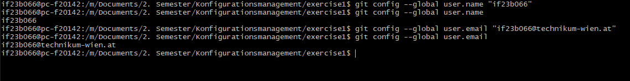
Global config
git config --global user.name „XY"
git config --global user.email „X@Y.com„
C:\Users\username\.gitconfig
Möglichkeiten: local, global, system

Slide 4
Text file
touch *.txt
vim *.txt

Slide 5
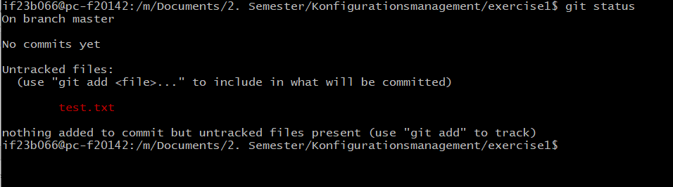
Status
git status
Zeigt untracked files an

Slide 6
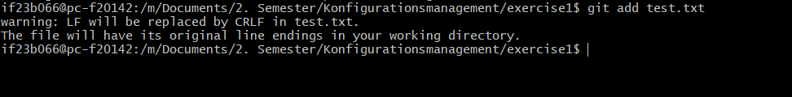
Put file in the repository
git add *.txt / -a / .

Slide 7
SHA1
commit/tree/blob objects
git hash-object *.txt
Zugriff auf den blob key
Wird in .git/objects gespeichert

Slide 8
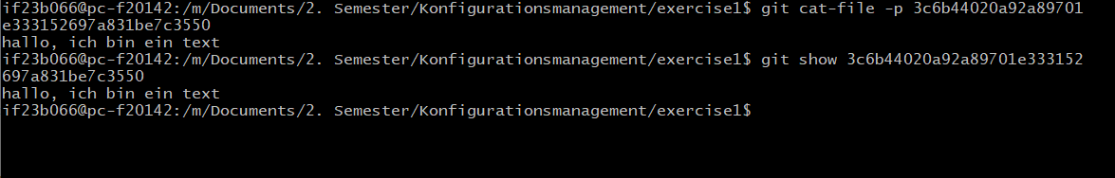
Search and output via SHA1
git cat-file –p <SHA-key> / git show <SHA-key>

Slide 9
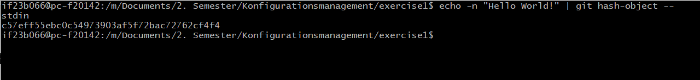
SHA1 Hello World
echo -n "Hello World!" | git hash-object --stdin

Slide 10
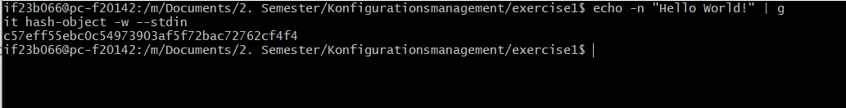
Save Hello World
echo -n "Hello World!" | git hash-object -w --stdin

Slide 11
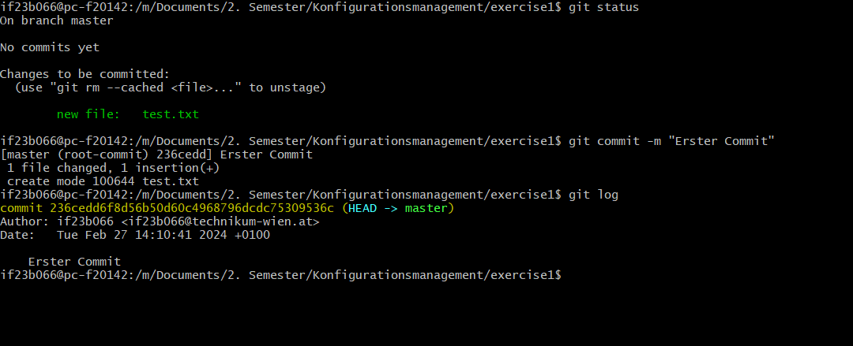
Blobs
git log
commit –m „<text>“
in der Objektdatenbank (. git/objects) als blob

Slide 12
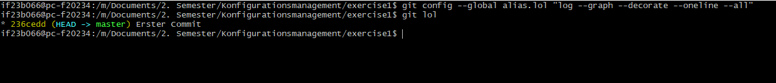
History output & History
git config --global alias.lol „log --graph --decorate --oneline --all“

Slide 13
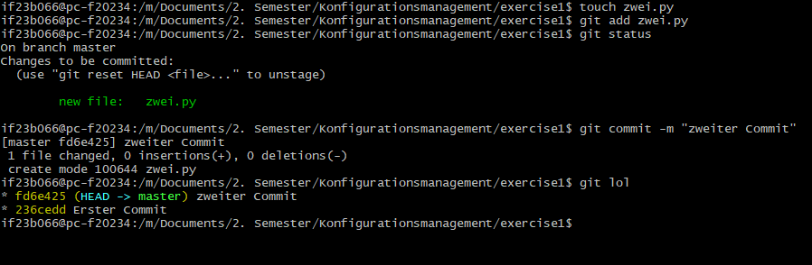
New file

Slide 14
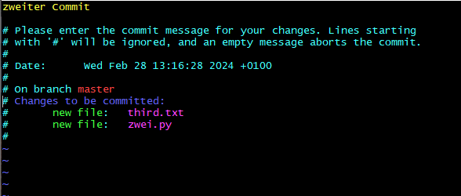
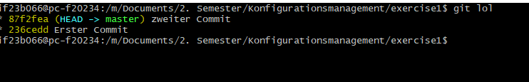
Commit object
git commit --amend

Slide 15
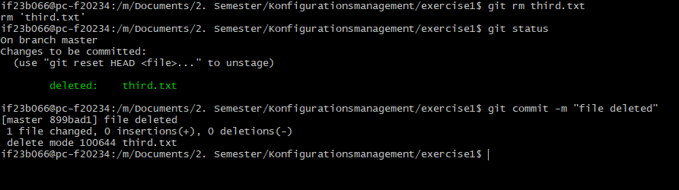
Delete
Command to delete: git rm <file_name>

Slide 16
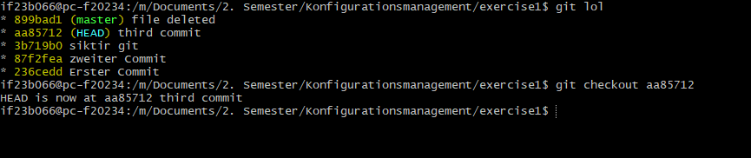
Command to restore file: git checkout <hash_code>

Slide 17
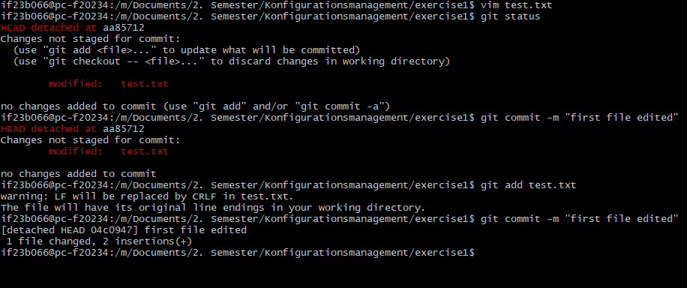
Modify files

Slide 18
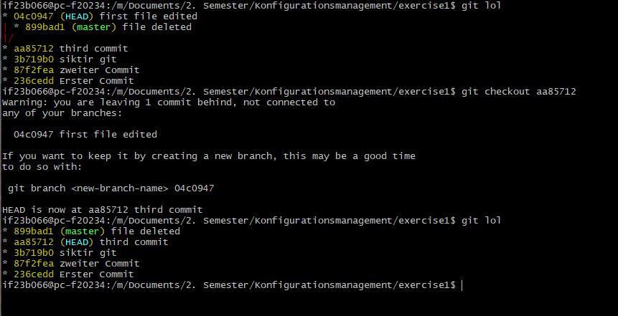
Checkout
Head = derzeitiger commit in dem man sich befindet
Main/master = hauptbranch
mit git checkout kann man branches wechseln, erstellen und löschen

